Slide 1
Semmelweis Egyetem Baráti Köre
Budapest, 2017. január 25.
Semmelweis_200
Álmok, tervek, teendők
Prof. Dr. Rosivall László
Kórélettani Intézet
Nemzetközi Nephrológiai Kutató és Képző Központ
Elméleti Doktori Iskola - Semmelweis Egyetem

Slide 2
„Van a világon valami,
ami értékesebb,
mint az anyagi élvezetek,
mint a vagyon,
értékesebb magánál az
egészségnél is:
ez a tudomány, odaadó szolgálata”.
Idézet Semmelweis korából
Notes:
2

Slide 3
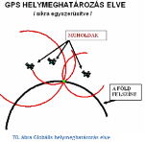
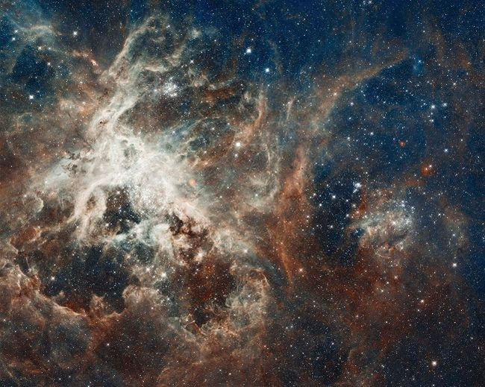
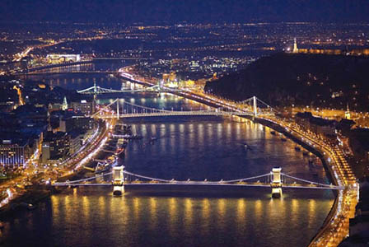
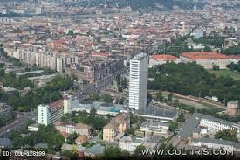
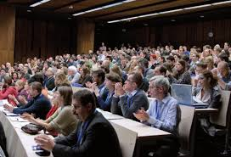
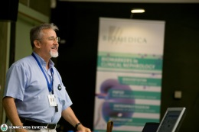
Hol van Semmelweis a világban?
Hubble - univerzum
Föld
Európa
Budapest
SE NET
Babits: A lírikus epilógja
„…a mindenséget vágyom versbe venni, de még tovább magamnál nem jutottam.”
Tanterem
Rll

Slide 4
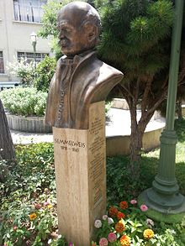
Teheráni Orvostudományi Egyetem kertjében
2016
2015

Slide 5
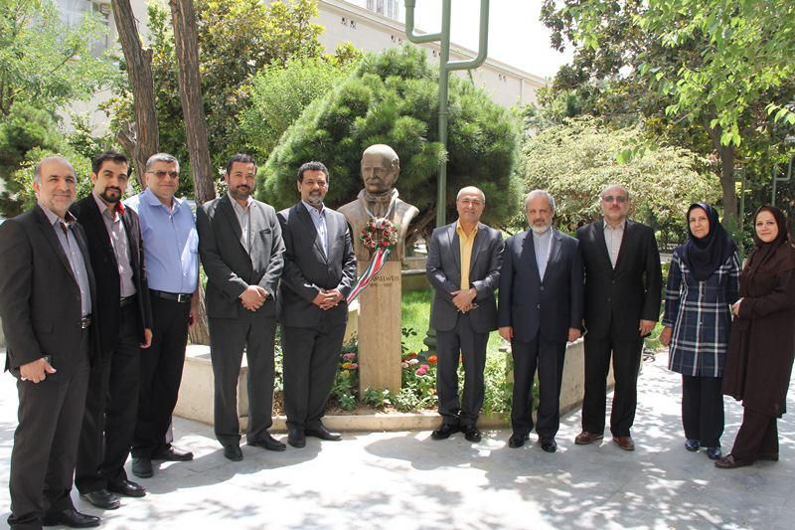
Legenda születése…
Semmelweis születésnapi koszorúzása Keleten, 2016 július 1.

Slide 6
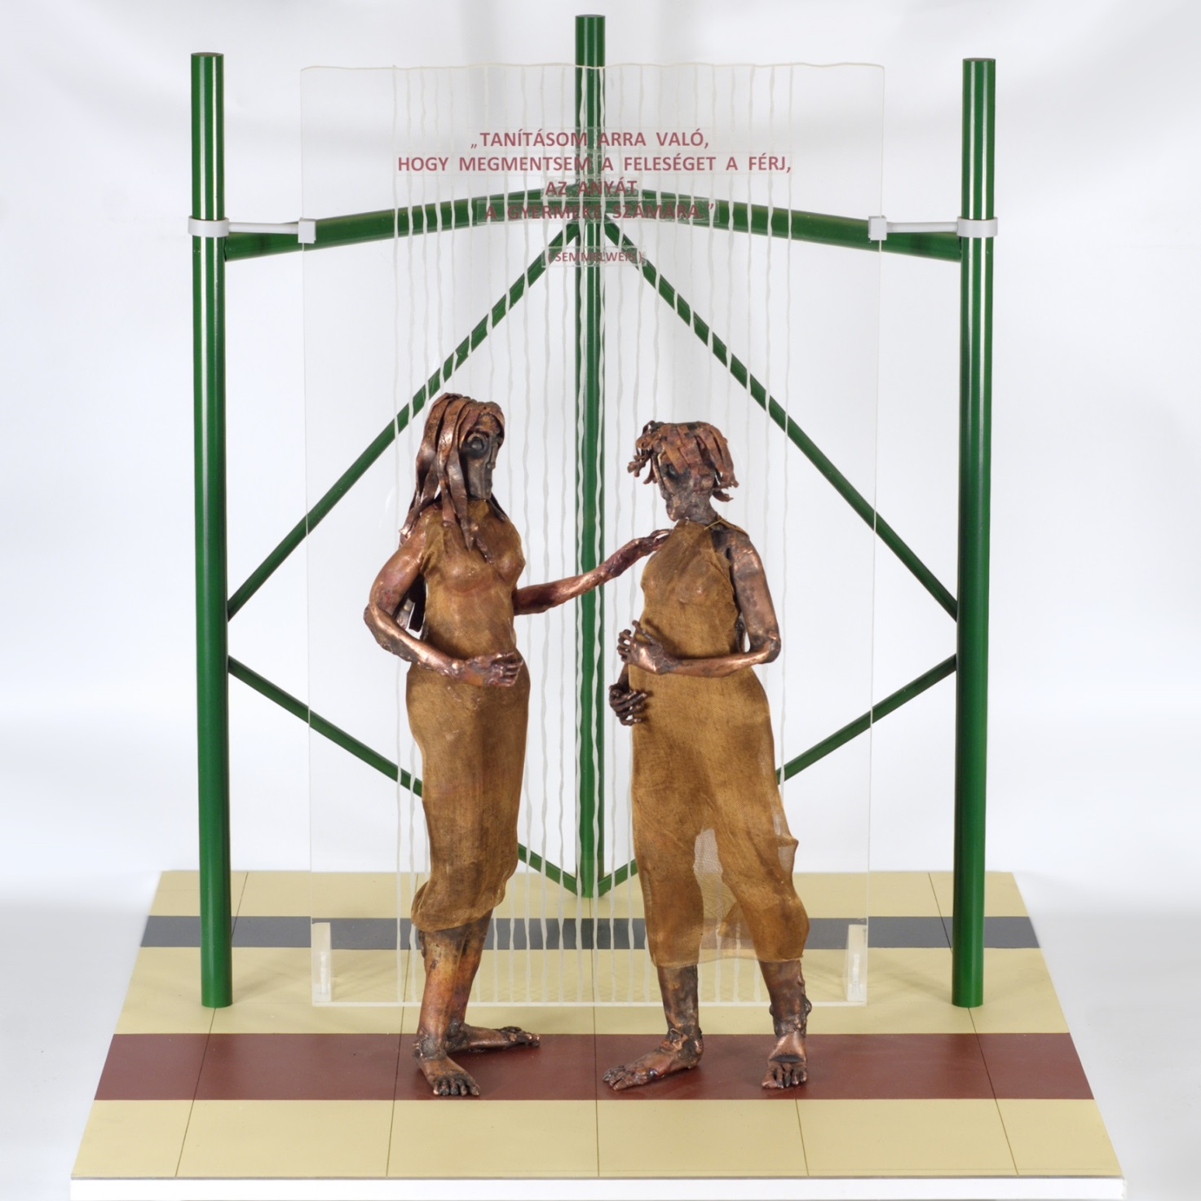
2018
„Tanításom arra való, hogy megmentsem a feleséget a férfi,
az anyát a gyermek számára.”

Slide 7
Semmelweis Emlékbizottság
Fővédnök: Dr. Szél Ágoston
Tiszteletbeli elnök:
Dr. Monos Emil
Elnök:
Dr. Rosivall László
Titkár:
Dr. Molnár László
Tagok:
Dr. Kovács Éva
Dr. Kőnig Frigyes
Dr. Melczer Zsolt
Dr. Nagy Károly
Dr. Rigó János
Dr. Romics Imre
Dr. Sándor József
Dr. Sótonyi Péter
Dr. Táncos László
Védnökök:
Dr. Réthelyi Miklós
Varga Benedek
Dr. Bánhidy Ferenc
Felkért képviselők:
FOK: Dr. Kóbor András
DI: Dr. Noszál Béla
GYTK: Dr. Klebovich Imre
Alumni: Dr. Oláh Dániel
HÖK:
SZINAPSZIS: Fekete Aimie

Slide 8
Tervek:
Munkamódszer:
- Néhány alap cél mindenképpeni megvalósítása
- Plusz lavinaszerszerű aktiválás, önálló szervezések elősegítése
- Egyetem/hallgatóság, egyéb intézmények, ország, világ
Kormány mozgósítása:
- Hivatalos emlékév
- Áder – fővédnökség
- Külügyminisztérium: követségek
- EMI: Balassi Intézet – Magyar Kulturális Központok

Slide 9
Állami és OTP támogatás
1. „Semmelweis elindult Keletre” című emlékkönyv (szerzők!)
2. Semmelweis emlékmű, két alakos vizitációra emlékeztető
rézszobor
3. Emléktúrák, emlékelőadások, tájékoztatók
4. Tudományos emlékülés, SE tiszteletbeli doktoraival közösen
5. Tudományos nőgyógyászati szimpózium
6. Semmelweis kehely, szobor kicsinyített másolat készítése

Slide 10
Eddigi külföldi aktivitás
- Levél Magyar Intézetekhez: Bécs, Berlin, Bukarest, Delhi, Helsinki, Isztambul,
Kairó, London, Moszkva, New York, Párizs, Peking, Pozsony, Prága, Róma,
Sepsiszentgyörgy, Stuttgart, Szófia, Tallinn, Varsó, Zágráb stb.
- Nagykövetségekhez: Új-Zéland, Japán, Irán, Ausztrália stb.
- Egyéb: Marosvásárhelyi Egyetem, Brassai Attila,
Japán: Prof. Dr. Kyoshi Kurokawa, szobor állítás
Macedónia: Momir Palenkovics, Goce Spasovski - közös tudományos ülés
Prof. Dr. Peter Somogyi, Oxford,
USA: Dr. Jonathan Jakus, nőgyógyász, SE tiszteletbeli konzul
Prof. Dr. Tesar Vladimir, Károly Egyetem Prof. Tomas Zima rektor,
Prof. Dr. Adalbert Schiller, Temesvár
Semmelweis, iráni-magyar bilaterális emlékülés, Prof. Dr. Ali Jafarian rektor
Sótonyi Péter Bécs, Semmelweis Alapítvány
Prof. Dr. Romics Imre, Karl Semmelweis, Kismarton

Slide 11
Hazai összefogás, feladatok:
Egyetemi
1. Alumni, Dr. Oláh Dániel igazgató (budapesti emlékséták, országos és nemzetközi emléktúrák, hallgatói események, emlékelőadások, tájékoztatók, stb.)
2. SE, kapcsolódó intézmények (BME, Pázmány) és egyéb intézmények hallgatói: hazai, nemzetközi bevonása
3. HÖK, gólya tábor, Dr. Melczer Zsolt
4. Egyetemi emlékérem, Szabó Virág, kisplasztika, megbeszélés
5. Baráti Kör

Slide 12
Nem egyetemi intézmények:
Semmelweis nevét viselő intézmények
Magyar Posta: Emlékbélyeg
Nemzeti Bank: Érmek
Nemzeti Színház
Általános iskolák, gimnáziumok

Slide 13
Egyéb művészeti események:
Nemzeti Színház: Németh László „Az írás ördöge” és Jens Bjorneboe
„Semmelweis” c. drámája. Vidnyánszky Attila felolvasószínház, Prof. Dr.
Réthelyi Miklós, Mécs Károly, Kapdebo Tamás
- Valamennyi színház, mozi, könyvkiadó megkeresése

Slide 14
Egyéb események:
- Iskolai vetélkedők szervezése
- Kutatók Éjszakáján SE_200
- Semmelweis musical
- SE Semmelweis emlékbeszédek kiadása
- Társegyetemek, valamint TV, rádió, sajtó mozgósítása
- Rókus Kórház előtti tér átnevezése
- Természet Világa: Semmelweis ifjúsági pályázat
- Római egyetem könyvtár

Slide 15
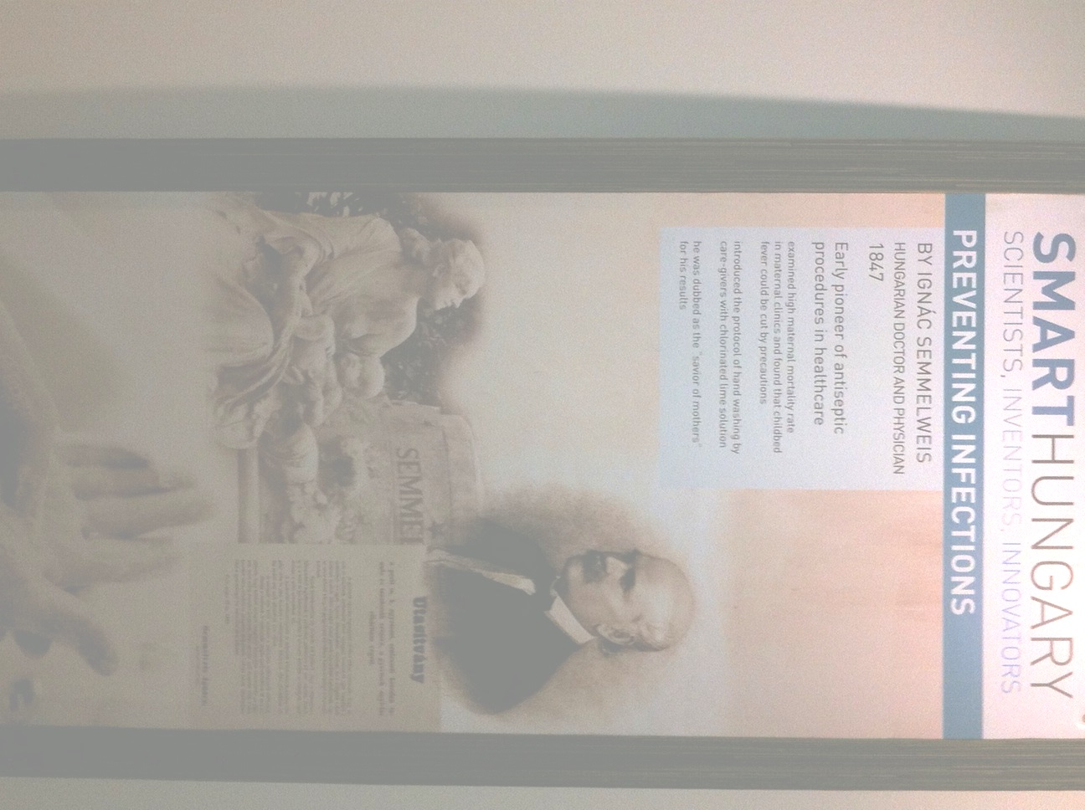
NKFI
Előre hát mind, aki Semmelweis!

